Slide 1
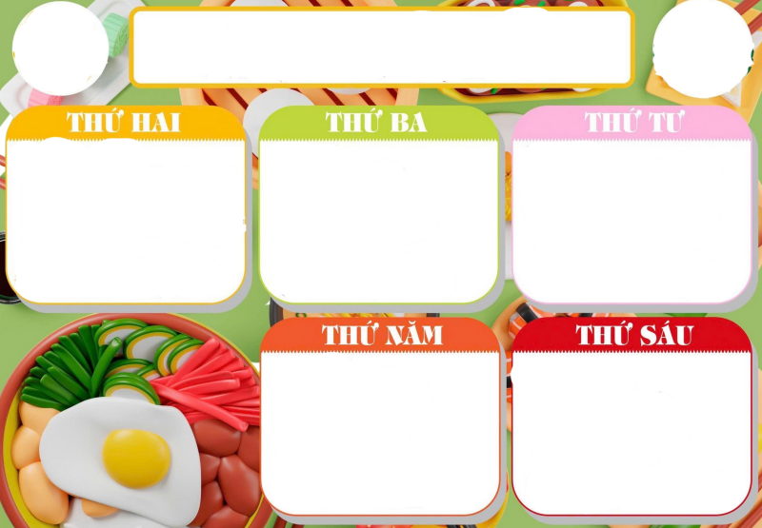


THỰC ĐƠN BÁN TRÚ
Từ ngày 02/03/2026 đến ngày 06/03/2026
Bữa trưa:
Thịt bò nấu cà ri
Xúc xích xào bơ cay
Cải ngọt xào tỏi
Canh óc đậu nấu thịt cà chua
Cơm gạo dẻo
Tráng miệng:
Sữa fristi Cô gái Hà Lan
Bữa trưa:
Đùi gà lọc chiên vừng
Trứng kho thịt
Bắp cải cà rốt luộc
Canh củ quả hầm xương
Cơm gạo dẻo
Tráng miệng:
Caramen Kotobuki Hải Hà
Bữa trưa:
Tôm nõn chiên rim thịt
Đậu rán sốt cà chua
Cải chíp xào
Canh bí xanh nấu xương
Cơm gạo dẻo
Tráng miệng:
Sữa cao khỏe cô gái Hà Lan vị dâu
Bữa trưa:
Thịt chân giò hầm vị thuốc bắc
Trứng cuộn hành
3. Su su cà rốt luộc chấm vừng
Canh bắp cải nấu thịt cà chua
Cơm gạo dẻo
Tráng miệng:
Bánh Su kem Hữu Nghị
Bữa trưa:
Cơm rang
Cánh gà chiên giòn
Chả lợn , trứng gà
Ngô ngọt , đỗ quả , cà rốt
5. Canh thịt nấu chua thả dứa
Tráng miệng:
Sữa fristi cô gái Hà Lan

